Slide 1

Aterrizando la cultura Agile
Data Science Bootcamp
The Bridge

Slide 2
Agile en Data Science
De la Teoría a la Práctica
Hoy desglosaremos qué es Agile y por qué es crucial para el ámbito de Data Science. Exploraremos su enfoque general y cómo se aplica directamente a nuestro trabajo con datos. No es solo teoría: es una habilidad esencial que encontrarás en tu entorno professional.

Slide 3
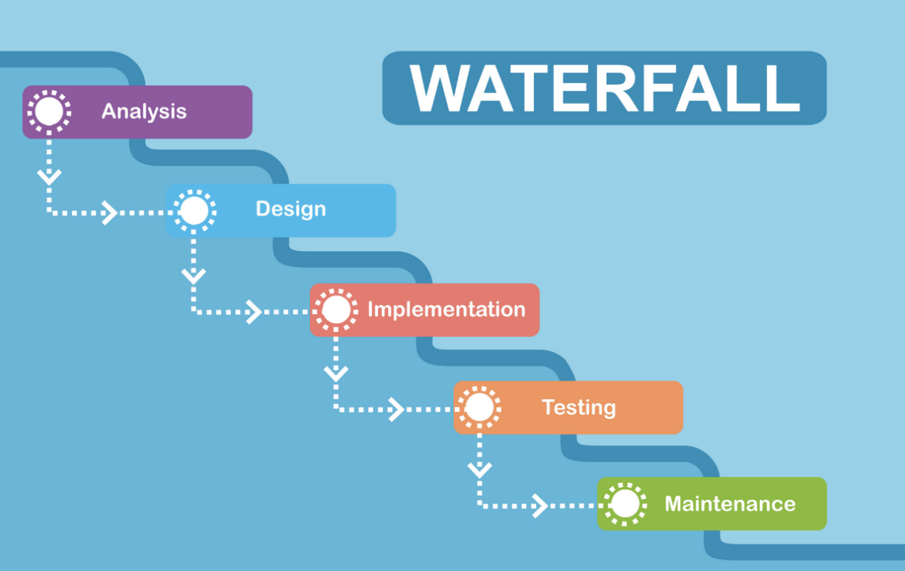

Contexto
Por qué Agile: La Necesidad de Adaptación
Los métodos de gestión de proyectos tradicionales, como el modelo en cascada (Waterfall), fueron concebidos para entornos donde los requisitos son estables y predecibles desde el inicio.
Asumen una estabilidad total, con poca o ninguna previsión de cambios durante el ciclo de vida del proyecto.
Se basan en una planificación exhaustiva por adelantado, lo que los hace rígidos ante nuevas necesidades o descubrimientos.
Sin embargo, esta premisa ya no se alinea con la complejidad y dinamismo del mundo actual.
En Data Science, rara vez conocemos la solución final al empezar un proyecto. Necesitamos un enfoque que nos permita aprender, probar hipótesis y corregir el rumbo de manera continua.
Referencia conceptual: PMIPMBoK Guide
https://www.pmi.org/pmbok-guide-standards

Slide 4
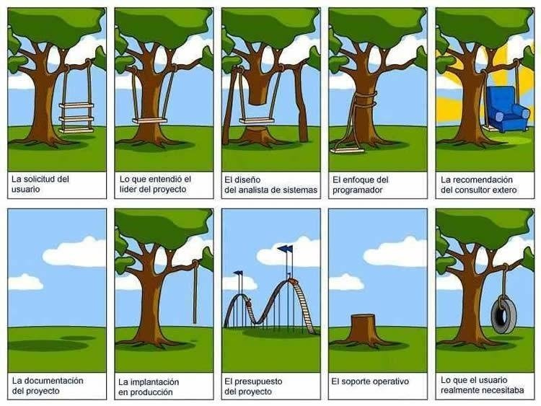
Metodología
Waterfall vs. Agile: Diferencias Clave
En las metodologías tradicionales, cada parte del equipo interpreta las necesidades desde su propio prisma…

Slide 5
Metodología
Waterfall vs. Agile: Diferencias Clave
1
2
Waterfall: Entrega Tardía y Riesgo
Agile: Valor Continuo y Feedback Temprano
El modelo Waterfall se caracteriza por entregar un producto final completo solo al terminar todas las fases del proyecto. Esto implica:
Agile se enfoca en entregar valor de forma incremental a través de ciclos cortos e iterativos. Sus beneficios son claros:
Feedback constante que reduce significativamente el riesgo.
Un punto único de feedback, generalmente al final.
Capacidad de adaptación a los cambios y nuevas prioridades.
Alto riesgo de que el producto no cumpla las expectativas o quede obsoleto.
Mayor satisfacción del cliente al ver progresos de forma regular.
Dificultad para incorporar cambios una vez iniciado el desarrollo.
En Data Science, un modelo técnicamente perfecto pero sin aplicación práctica real tiene cero valor. Agile nos ayuda a evitar invertir meses en soluciones que no satisfacen las necesidades del negocio.
Manifesto Agile https://agilemanifesto.org

Slide 6
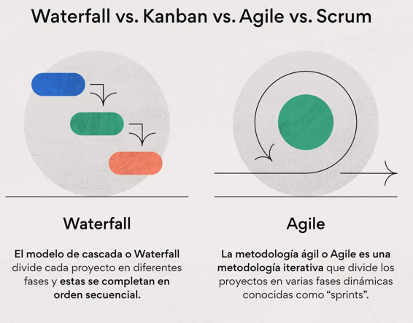


Definición
Agile: Un Enfoque, no una Metodología Rígida
Agile no es una metodología prescriptiva con reglas fijas, sino un enfoque de trabajo adaptable basado en principios y valores. Aunque nació en el desarrollo de software, Agile es aplicable a muchos contextos, pero su efectividad depende del tipo de problema, del grado de incertidumbre y de la capacidad real de iterar con feedback.
Qué es Agile
Qué NO es Agile
Conjunto de principios y valores.
Una metodología rígida con pasos fijos.
Enfoque adaptable y centrado en el valor.
Sin planificación ni documentación.
Fomenta la colaboración y la mejora continua.
Una excusa para el caos o la falta de rigor.
En Data Science, Agile nos permite "fallar pronto", identificando problemas y pivotes a tiempo. Este enfoque ahorra tiempo y costes significativos, optimizando la inversión en proyectos de datos.

Slide 7
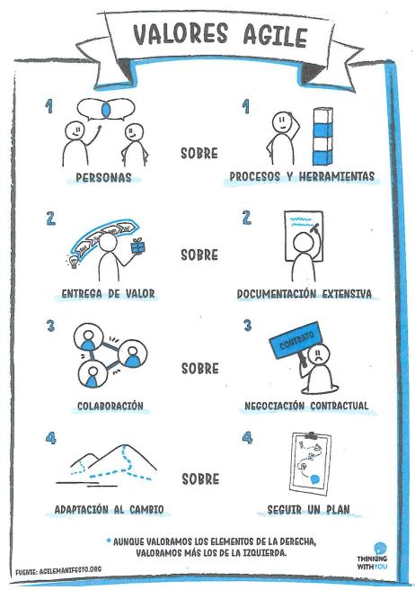
Fundamentos
Corazón de Agile: Cuatro Valores Clave
El Manifiesto Ágil, redactado en 2001, estableció cuatro pares de valores fundamentales que guían este enfoque, priorizando aquello que genera mayor impacto.
En Data Science, un insight útil entregado rápidamente es mucho más valioso que un modelo extremadamente complejo y perfectamente documentado que llega tarde. La conversación continua con las áreas de negocio es la clave para asegurar que nuestro trabajo genera impacto real.

Slide 8
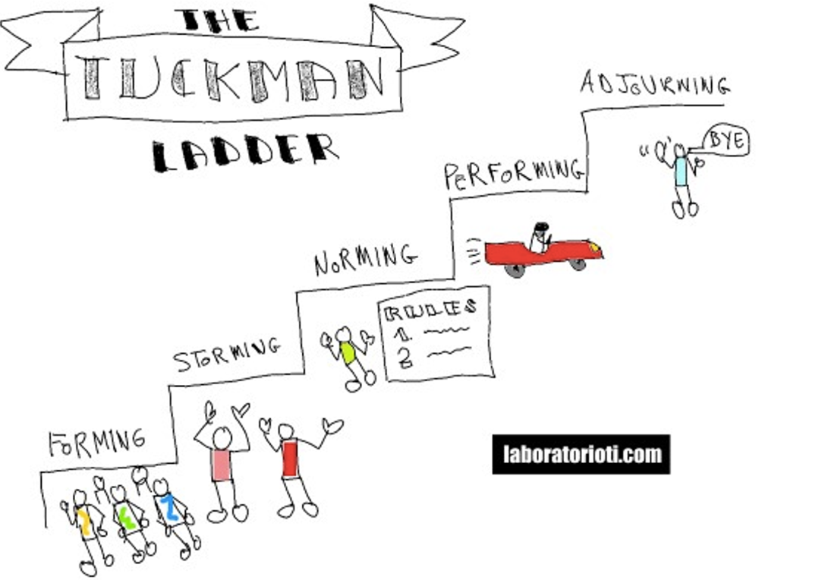
Fundamentos Agile
Trabajo en Equipo y Mentalidad de Crecimiento
Agile es, ante todo, una cultura y una mentalidad que impregna a todo el equipo. Reconoce que los equipos evolucionan y atraviesan diferentes fases, como describe el modelo de Tuckman:
Formación (Forming)
Turbulencia (Storming)
Normalización (Norming)
Desempeño (Performing)
Disolución (Adjourning)
El objetivo no es buscar culpables, sino identificar y aplicar mejoras continuas.
En Data Science, consideramos el error como información valiosa. Compartir los fallos y los aprendizajes acelera la curva de aprendizaje colectivo y fomenta una cultura de innovación segura.
Tuckman, B. (1965) - Team Development Model

Slide 9
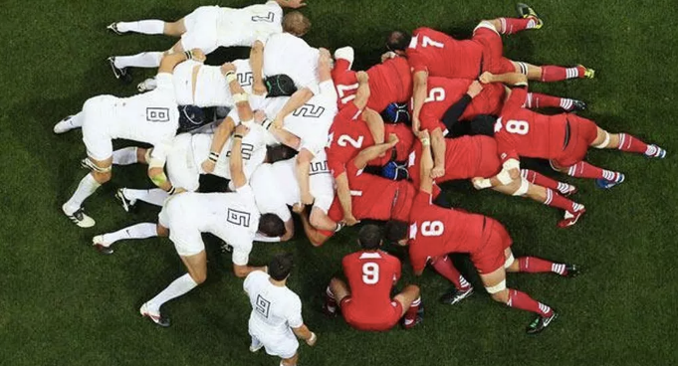
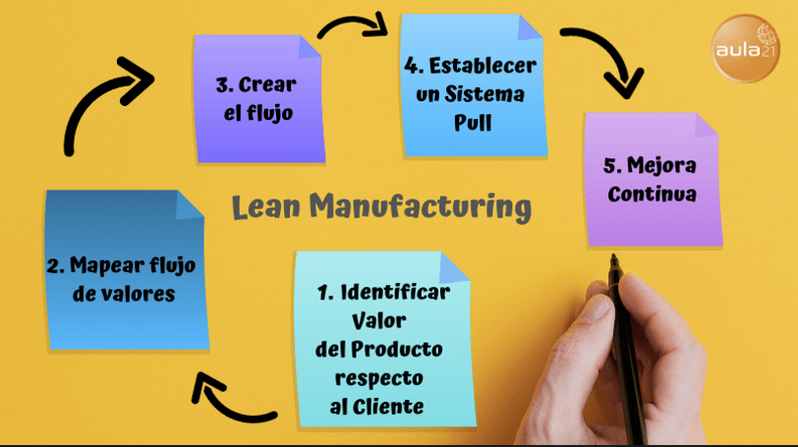
Scrum
El Framework Ágil Más Popular
Scrum es un framework ligero y adaptable que ayuda a las personas, equipos y organizaciones a generar valor a través de soluciones adaptativas para problemas complejos.
Define una estructura clara con:
Roles: Product Owner, Scrum Master, Equipo de Desarrollo.
Eventos: Sprint Planning, Daily Scrum, Sprint Review, Sprint Retrospective.
Artefactos: Product Backlog, Sprint Backlog, Incremento.
Todo esto se basa en el empirismo (conocimiento a partir de la experiencia) y la mejora continua.
En Data Science, Scrum no fue creado para Data Science, pero puede adaptarse si se redefine el concepto de incremento y se acepta que algunos sprints validan hipótesis, no funcionalidades finales.
Guía Oficial de Scrum: https://scrumguides.org

Slide 10
Scrum
Los Eventos de Scrum: Ritmo y Adaptación
Los eventos de Scrum son oportunidades formalizadas para inspeccionar y adaptar, asegurando que el equipo se mantenga en el camino correcto y mejore continuamente.
01
02
Sprint
Daily Scrum
Un ciclo de tiempo fijo (normalmente 1-4 semanas) donde el equipo trabaja para crear un Incremento de valor.
Reunión diaria breve para sincronizar actividades y planificar el trabajo del día.
03
04
Sprint Review
Sprint Retrospective
Presentación y demostración del trabajo completado del Sprint a los stakeholders, buscando feedback.
El equipo reflexiona sobre el Sprint para identificar mejoras en procesos, herramientas e interacciones.
En Data Science, el Sprint Review es crucial para mostrar resultados tangibles, no solo código o análisis técnicos. La Retrospectiva es una oportunidad de oro para mejorar nuestra forma de trabajar, desde la calidad de los datos hasta la colaboración con negocio.
Más sobre los eventos Scrum: https://scrumguides.org/scrum-guide.html

Slide 11
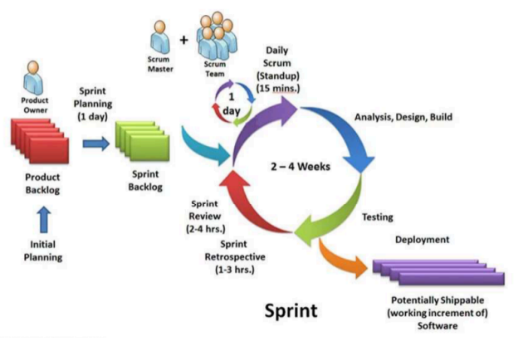
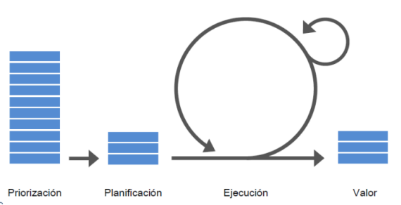
Scrum
Los Eventos de Scrum: Ritmo y Adaptación
Scrum organiza el trabajo en ciclos llamados sprints. Dentro de cada sprint hay momentos muy concretos para planificar, sincronizar, revisar y mejorar.
El incremento puede ser un modelo, una métrica, un insight o una decisión informada, no necesariamente algo en producción.

Slide 12
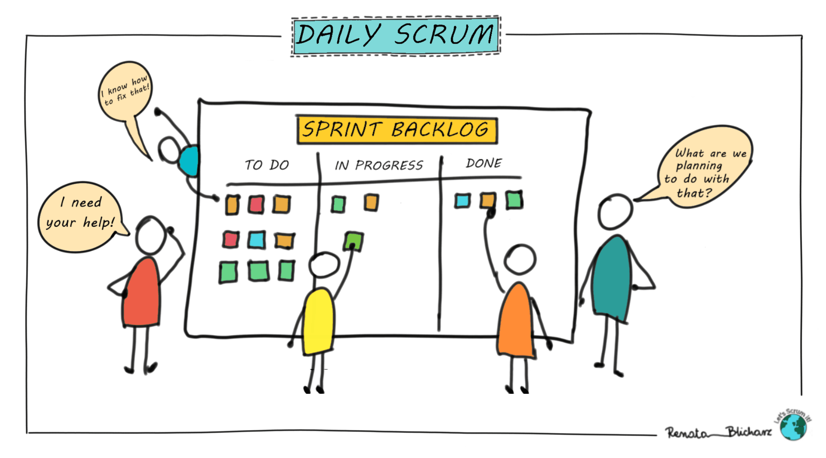
Scrum
Daily Scrum
¿De qué se habla cada mañana?
En una tecnológica (SW):
"Ayer terminé el botón de registro.“
"Hoy voy a conectar la base de datos.“
"Bloqueo: El servidor de test está caído.“
Foco: El progreso de la construcción del producto.
En Data Science:
"Ayer limpié los nulos del dataset de ventas.“
"Hoy voy a lanzar el primer modelo Baseline.“
"Bloqueo: Los datos tienen un sesgo que no esperaba.“
Foco: El progreso de la validación de la hipótesis.
La Daily no es para resolver problemas, sino para hacer visibles bloqueos y coordinar el trabajo.
'Tengo un bloqueo con la red neuronal, ¿quién me ayuda después de la Daily?'

Slide 13
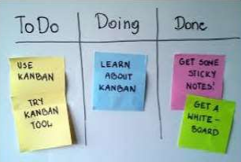
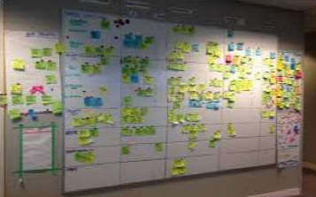
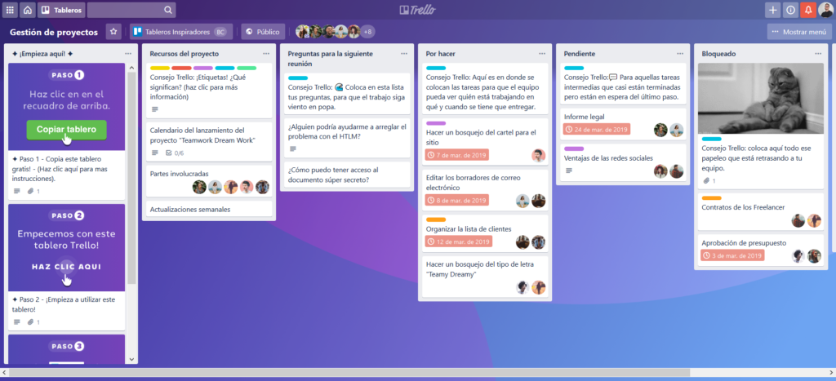
Kanban
Visualizando el Flujo de Trabajo
Kanban es un método visual para gestionar el trabajo que se centra en el flujo continuo y la limitación de tareas en progreso (WIP). Su principio fundamental es "detener de empezar, empezar de terminar".
Se basa en:
Visualización del flujo de trabajo: Uso de tableros con columnas (por ejemplo, "Pendiente", "En Progreso", "Hecho").
Límites de WIP: Establecer un número máximo de tareas en cada columna para evitar la sobrecarga.
Gestión del flujo: Optimizar la eficiencia y reducir los cuellos de botella.
En Data Science, Kanban es muy utilizado en entornos de análisis y operaciones de datos. Permite una priorización flexible y un enfoque en el impacto real, ideal para proyectos donde las prioridades pueden cambiar rápidamente o para la gestión de solicitudes recurrentes.
The Official Guide to the Kanban Method
http://kanban.university/kanban-guide/

Slide 14
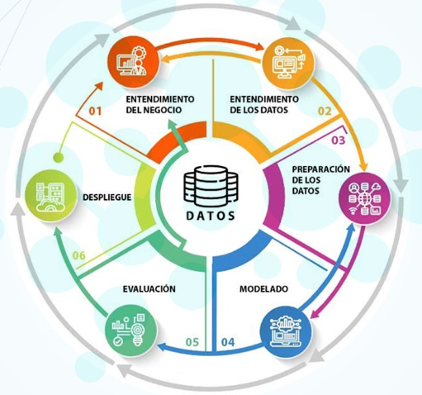
CRISP-DM
Un Estándar para Proyectos de Datos
CRISP-DM (Cross-Industry Standard Process for Data Mining) es una metodología clásica y ampliamente reconocida para el desarrollo de proyectos de minería de datos y Data Science.
Proporciona un marco estructurado y repetible para el ciclo de vida de un proyecto, dividiéndolo en seis fases interconectadas:
Comprensión del Negocio
Comprensión de los Datos
Preparación de los Datos
Modelado
Evaluación
Despliegue
A pesar de su antigüedad, sigue siendo relevante.
En Data Science, CRISP-DM ofrece una guía sólida para estructurar el ciclo analítico completo. Se combina perfectamente con Agile: las fases de CRISP-DM pueden gestionarse de forma iterativa dentro de sprints Agile, aportando estructura al "qué" y agilidad al "cómo“.
CRISP-DM – IBM SPSS Modeler Guía de CRISP-DM de IBM SPSS Modeler

Slide 15

Agile Data Science y MLOPS
Del Laboratorio a la Producción
El Valor en Producción
Agile en Data Science
Iteración y Monitorización Constante
El objetivo final de cualquier proyecto de Data Science es que sus resultados generen un impacto real. Esto solo se consigue cuando los modelos están operativos, son accesibles y aportan valor de forma continua.
Los principios de Agile, como la iteración, la adaptación y la entrega continua, son perfectamente aplicables al desarrollo y despliegue de modelos de Machine Learning. Es una filosofía que impulsa la eficiencia y la relevancia.
Un modelo no es un entregable estático. Requiere monitorización continua, reentrenamiento y ajustes para mantener su rendimiento óptimo y adaptarse a los cambios en los datos y el entorno. Entrenar el modelo es solo el principio, no el fin.
En Data Science, el verdadero valor de nuestros modelos no reside solo en su entrenamiento, sino en su puesta en producción y en la capacidad de iterar y mejorar continuamente. Agile nos ofrece un marco robusto para lograrlo, extendiendo sus principios al ciclo de vida completo del modelo, un concepto central en MLOps.
Doing Data Science - Agile Data Science_ – Russell Jurney (O’Reilly)
Google MLOps: Continuous Delivery and Automation Pipelines

Slide 16
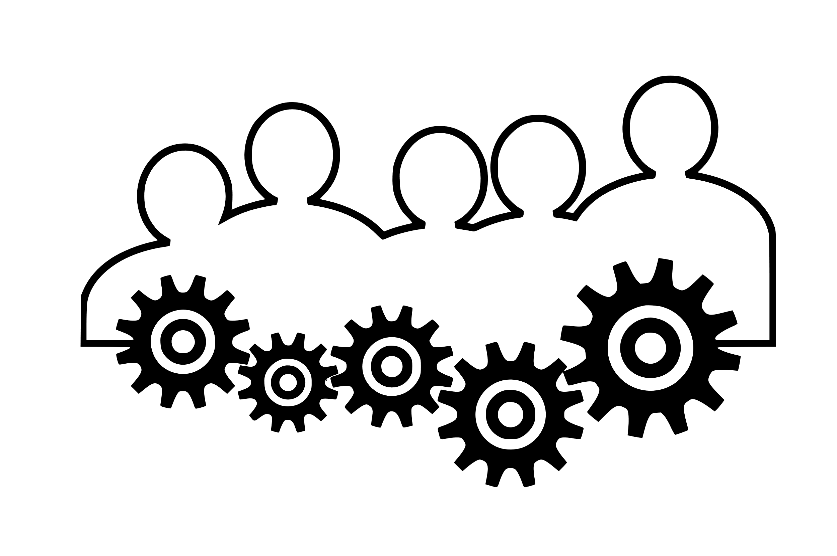
Herramientas
Facilitadoras, no Impulsoras de Agile
El Rol de las Herramientas
Prioridad a la Colaboración
Foco en el Proceso
Las plataformas como Trello, Jira, Notion o Asana son excelentes para organizar tareas, visualizar el progreso y facilitar la comunicación, pero la adhesión a los principios Agile debe venir del equipo.
En Data Science, la colaboración efectiva entre científicos/as de datos, ingenieros/as y stakeholders es más crucial que la elección de un software específico. Un buen equipo puede ser Agile con herramientas sencillas.
El proceso Agile se centra en la adaptabilidad y la entrega de valor incremental. Las herramientas deben ajustarse a este proceso y no al revés, permitiendo flexibilidad y transparencia en cada etapa del proyecto.
En Data Science, es fundamental entender que las herramientas son solo un apoyo; por sí solas, no implementan la metodología Agile. La verdadera esencia de Agile radica en la colaboración, la comunicación y la mentalidad del equipo, especialmente en este contexto.

Slide 17
¡Gracias!

